Slide 1
Konsep sistem informasi
Menurut John F. Nash
Sistem Informasi adalah kombinasi dari manusia, fasilitas atau alat teknologi, media, prosedur dan pengendalian yang bermaksud menata jaringan komunikasi yang penting, proses atas transaksi-transaksi tertentu dan rutin, membantu manajemen dan pemakai intern dan ekstern dan menyediakan dasar pengambilan keputusan yang tepat

Slide 2
sistem informasi menurut Henry Lucas
Sistem Informasi adalah suatu kegiatan dari prosedur-prosedur yang diorganisasikan, bilamana dieksekusi akan menyediakan informasi untuk mendukung pengambilan keputusan dan pengendalian di dalam.

Slide 3
Sistem Informasi adalah kombinasi dari teknologi informasi dan aktivitas orang yang menggunakan teknologi itu untuk mendukung operasi dan manajemen. Dalam arti yang sangat luas, istilah sistem informasi yang sering digunakan merujuk kepada interaksi antara orang, proses algoritmik, data, dan teknologi.
Dalam pengertian ini, istilah ini digunakan untuk merujuk tidak hanya pada penggunaan organisasi teknologi informasi dan komunikasi (TIK), tetapi juga untuk cara di mana orang berinteraksi dengan teknologi ini dalam mendukung proses bisnis.

Slide 4
Laudon, Kenneth C.; Laudon, Jane P (2007)
Sistem informasi adalah suatu sistem di dalam suatu organisasi yang mempertemukan kebutuhan pengolahan transaksi harian, mendukung operasi, bersifat manajerial dan kegiatan strategi dari suatu organisasi dan menyediakan pihak luar tertentu dengan laporan-laporan yang diperlukan.[

Slide 5
Macam sistem informasi
Sistem layanan/informasi akademis
Sistem yang memungkinkan mahasiswa memperoleh data akademis dan mendaftar mata kuliah yang diambil pada tiap semester. Dengan adanya layanan sistem informasi ini, sangat memudahkan mahasiswa dalam setiap kepentingannya, ketika mengisi KRS kita tidak harus berangkat ke kampus hanya untuk mengisi KRS saja
Sistem pemesanan tiket secara online, misalnya pemesanan tiket kereta atau pesawat.
Sistem SMS Banking dan Internet Banking, SMS Banking adalah layanan informasi perbankan yang dapat diakses langsung melalui telepon Selular/handphone dengan menggunakan media SMS (short message service).

Slide 6
Tujuan sistem informasi
Tujuan dari sistem informasi adalah menghasilkan informasi. Sistem informasi adalah data yang diolah menjadi bentuk yang berguna bagi para pemakainya. Data yang diolah saja tidak cukup dapat dikatakan sebagai suatu informasi.
Untuk dapat berguna, maka informasi harus didukung oleh tiga pilar sebagai berikut: tepat kepada orangnya atau relevan (relevance), tepat waktu (timeliness), dan tepat nilainya atau akurat (accurate). Keluaran yang tidak didukung oleh tiga pilar ini tidak dapat dikatakan sebagai informasi yang berguna, tetapi merupakan sampah (garbage).

Slide 7
Sistem Informasi Desa
Seperangkat alat dan proses pemanfaatan data dan informasi untuk mendukung pengelolaan sumberdaya berbasis komunitas di tingkat desa”
Aplikasi yang membantu pemerintahan desa dalam mendokumentasikan data-data milik desa guna memudahkan proses pencariannya

Slide 8
Sistem informasi desa menurut INFEST
Sistem informasi dinilai sebagai sebuah perangkat yang memermudah akses informasi atas pelayanan dan pembangunan yang dilaksanakan oleh pemerintah di tingkat terkecil tersebut.
Sistem informasi, sebagai sebuah definisi, tidak semata merupakan perangkat lunak (software) atau aplikasi. Begitu pula, sistem tidak semata berarti aspek teknologi, seperti komputer dan server. Sistem informasi merupakan satuan yang turut melibatkan manusia atau pelaku yang diatur melalui sebuah bisnis model atau proses dalam pemanfaatan aplikasi untuk tujuan tertentu. Dengan demikian, upaya memahami sistem semata sebagai sebuah aplikasi tidak sepenuhnya tepat.

Slide 9
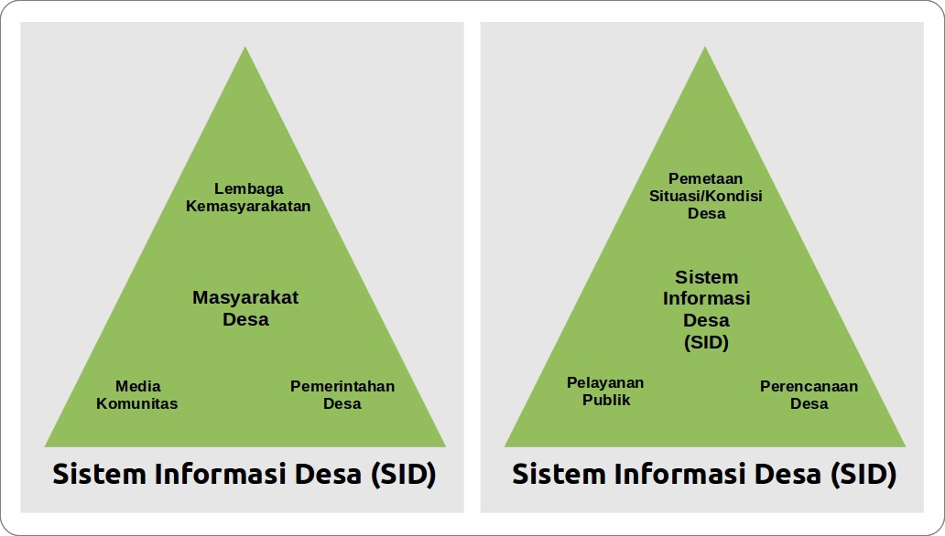
Pemanfaatan dan penggunaan SID

Slide 10
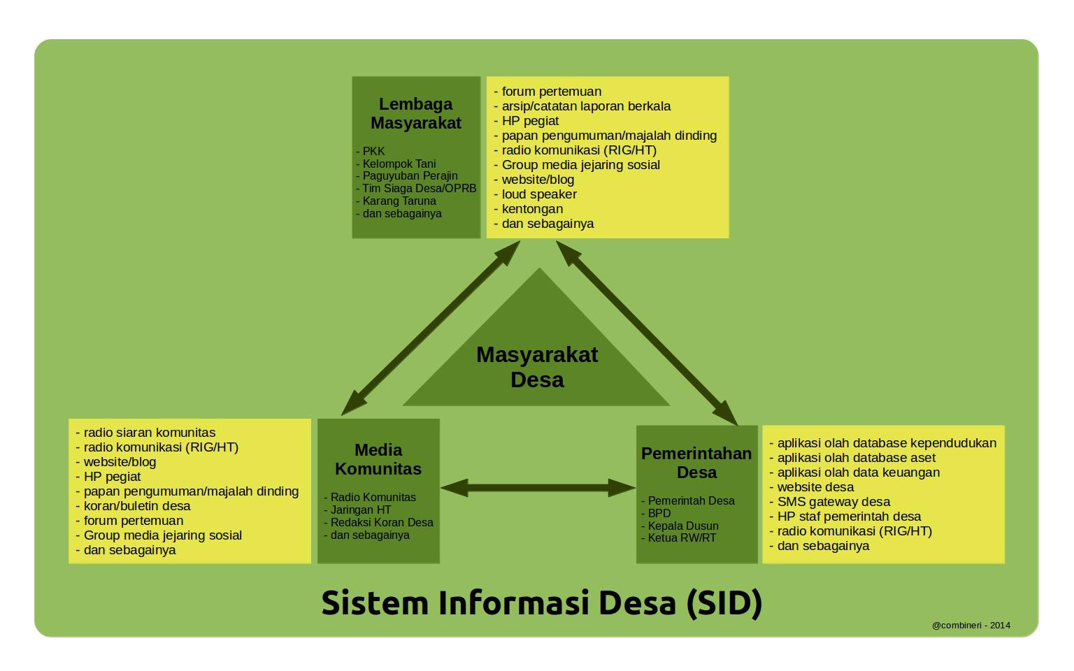
SID

Slide 11
Tujuan SID
Tujuan Pembangunan SID
1. Ketersediaan data
2. Peningkatan kualitas pelayanan publik
3. Pengelolaan seluruh potensi desa
4. Mendorong partisipasi, transparansi dan akuntabilitas

Slide 12
Dasar Hukum SID
Pasal 86 Undang-Undang Desa ( Nomor 6 Tahun 2014)
Sistem Informasi di Tingkat Kabupaten
  Pemerintah dan Pemerintah Daerah wajib mengembangkan sistem informasi Desa dan pembangunan Kawasan Perdesaan.
  Pemerintah Daerah kabupaten/kota menyediakan informasi perencanaan pembangunan kabupaten/kota untuk Desa.
  Desa berhak mendapatkan akses informasi melalui sistem informasi Desa yang dikembangkan oleh Pemerintah Daerah kabupaten/kota.
Sistem Informasi di Tingkat Desa.
Sistem informasi Desa dikelola oleh Pemerintah Desa dan dapat diakses oleh masyarakat Desa dan semua pemangku kepentingan.

Slide 13
Variasi Sistem Informasi Desa
Sistem Informasi Desa dan Kawasan (SIDEKA) sendiri mulai dikembangkan satu bulan setelah BP2DK berdiri, yaitu pada Desember 2014. (BP2DK) Badan Prakarsa Pemberdayaan Desa & Kawasan didirikan pada 24 November 2014 oleh para penggiat desa dari seluruh Indonesia. Kehadiran lembaga ini didasari cita-cita luhur untuk meningkatkan kualitas pembangunan dan kebangsaan secara nasional dengan memperkuat desa dan kawasan perdesaan di seluruh Indonesia.
Hingga Agustus 2015, SIDEKA sudah digunakan di 2.128 desa di 62 kabupaten di 26 provinsi di Indonesia. Capaian ini terwujud berkat kesadaran dan keinginan desa untuk meningkatkan pelayanannya kepada masyarakat. Di tingkat desa sendiri, SIDEKA menjadi landasan bagi penyusunan Rencana Pembangunan Jangka Menengah Desa (RPJMDes), Rencana Kegiatan Pemerintah Desa (RKPDes), dan Rencana Anggaran Pendapatan dan Belanja Desa (RAPBDes).

Slide 14
Mitra desa dari Infest
Mitra Desa adalah salah satu aplikasi Sistem Informasi desa yang dikembangkan oleh Infest Yogyakarta. Aplikasi ini berfungsi sebagai bagian dari sistem informasi desa secara utuh untuk menjalankan, memermudah dan memperbaiki kualitas pelayanan di tingkat desa. Aplikasi ini juga berfungsi sebagai sebagai sebuah sistem tata kelola data di tingkat desa yang dapat digunakan sebagai bahan perencanaan dan implementasi pembangunan.
Mitra desa, saat ini memiliki beberapa fitur penting, seperti sistem kependudukan, pengelolaan peristiwa kependudukan, sistem administrasi, statistik perdesaan, profil desa dan pemetaan kemiskinan di tingkat desa. Beberapa fitur lain, seperti ekspedisi surat, ekspor data kependudukan sesuai kebutuhan dan impor data dari data catatan sipil juga tersemat dalam versi terbaru. Sistem tata kelola pertanahan juga dapat digunakan pada versi ini. Mitra desa 2.0 kini menggunakan nama kode rilis Lumbungku.

Slide 15
Mitra Desa didesain sebagai aplikasi berbasis web. Mitra sebagai aplikasi berbasis web akan mudah digunakan dalam sistem operasi apapun. Aplikasi ini dapat digunakan secara ofline maupun online. Pada pengelolaan yang bersifat online, pengguna dapat mengakses data di mana pun selama memiliki koneksi internet.

Slide 16
Sistem Informasi Desa dari CRI (Combine Resource Institution)
SID lahir sebagai gagasan bersama sejumlah komunitas desa dan komunitas petani, belajar dari pengalaman pengelolaan data dalam berbagai situasi dan kebutuhan.
SID dibangun sebagai platform yang disediakan bagi komunitas untuk mempermudah pengelolaan sumber daya. Sumberdaya yang dikelola berupa pengetahuan, kekayaan alam dan potensi lain yang bisa dikelola untuk mendukung kemandirian komunitas. Kemandirian komunitas menjadi salah satu kunci penting dalam upaya penguatan masyarakat. Kemandirian adalah situasi dimana suatu komunitas mampu mengelola sumberdaya yang mereka miliki sebagai modal utama untuk mengatasi masalah maupun mengembangkan diri secara koletif menuju situasi yang lebih baik. Kemampuan mengelola sumberdaya juga menjadi syarat penting agar suatu komunitas bisa meminimalkan ketergantungan dari pihak lain.

Slide 17
Aplikasi Sistem Informasi Desa (SID) adalah sistem olah data dan informasi berbasis komputer yang dapat dikelola oleh pemerintah dan komunitas desa dalam dua ranah:
1. Offline
Aplikasi diinstall dalam komputer server di kantor desa dan dioperasikan sebagai server (pusat data) yang bersifat lokal. Oleh karena tidak terhubung ke internet, SID offline hanya bisa diakses dalam jaringan lokal (local area network). Sistem offline ini direkomendasikan untuk diterapkan dalam penggunaan aplikasi SID harian. Database dari hasil proses olah data secara offline itu dapat diunggah ke sistem online secara berkala.
2. Online
SID akan optimal jika terhubung ke internet sebagai sistem online berbasis web. SID online akan otomatis berfungsi juga sebagai website desa. Website desa ini memiliki fungsi yang terbagi dalam dua bagian, yakni bagian depan (front-end) yang bisa diakses oleh publik dan bagian dalam (back-end) yang hanya bisa diakses oleh administrator sistem. Dalam pengembangannya, sistem data informasi ini akan bisa dihubungkan dengan sistem informasi di tingkat supradesa untuk mendapatkan bentuk manfaat yang lebih luas bersama para pihak dari tingkat desa, kabupaten/kota, hingga provinsi, dan kawasan.

Slide 18
Gagasan SID
Desa Balerante, Klaten,
Jawa Tengah
● Terdampak erupsi Gunungapi Merapi (2006 & 2010)
● Gagasan sederhana pemerintah desa: Pelayanan publik di rumah sakit → kecepatan, kemudahan, keakuratan
● Desa Terong, Bantul, D.I.Yogyakarta
● Terdampak gempabumi (2006) Gagasan sederhana pemerintah desa:
Pelayanan pelanggan di toko modern (supermarket) →kelengkapan, kemudahan, kepuasan
● SPPQT, Salatiga, Jawa Tengah Lumbung Daya
● Gagasan sederhana serikat petani: Pelayanan katalog di perpustakaan
→berbagi pengetahuan & sumber daya

Slide 19
Pengembangan SID
Dimulai tahun 2009 dengan 2 desa dan pada tahun 2015 1316 desa
Tema pemanfaatan dari penanggulangan kemiskinan hingga keterbukaan informasi publik e-gov.
Yang terakhir dengan penggunaan SID untuk desa inklusif

Slide 20
Program Desa Online
Melalui program desa online, pemerintah memberikan fasilitas web/portal lengkap dengan perangkat pendukung. Operator situs desa juga akan diberikan pelatihan agar dapat mengelola dan mengoperasikan web secara mandiri.
program desa online adalah upaya untuk mendukung terentasnya 5.000 desa tertinggal dan membentuk sebanyak 2.000 desa mandiri. Adapun target tahun ini adalah terbentuknya 2.000 desa online.
“Hingga tahun 2019 kita targetkan minimal terbentuk 5.000 desa online. Bahkan kalau bisa 74.000 desa kita online-kan semua. Tetapi ini bertahap dan butuh waktu,” ujarnya.

